Slide 1
День святого Валентина

Slide 2
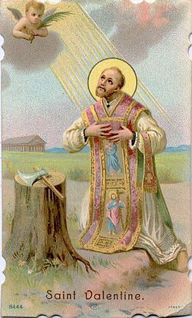
Історично-релігійне підґрунтя
За легендою, християнський священик Валентин жив за часів імператора Клавдія II Готського (III ст. від Р. Х.) й поруч з основним покликанням займався природничими науками та медициною.
Войовничий імператор Клавдій нібито вважав, що сім'я заважає солдатам воювати за імперію і видав едикт, яким забороняв воїнам одружуватися. Валентин, попри цей указ, продовжував таємно вінчати всіх охочих. За це його заарештували й ув'язнили під охороною офіцера, прийомна донька якого була сліпою. Священик оздоровив її, а опісля навернув на християнство батька й цілу родину. Довідавшись про це, імператор наказав відтяти йому голову, що й сталося 14 лютого.

Slide 3
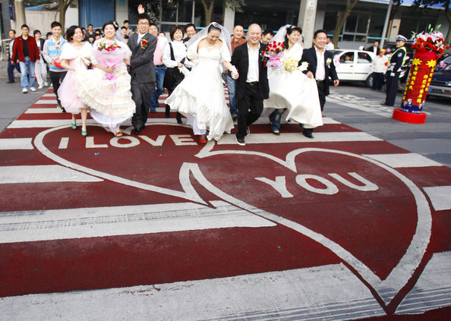
Як святкують в різних країнах світу
У наші дні в Америці День Валентина це одна з найбільш доленосних дат. Якщо американка виявилася зі своїм коханим в цей день десь в Нью-Йорку або Атланті, то вона обов’язково зробить йому пропозицію. І за багаторічною традицією, він просто не має права відмовитися. А раптом він все-таки вирішив відхилити таку пропозицію, то обов’язково в якості компенсації дама вимагає від нього нове шовкове червоне плаття, в основному провідних модних брендів. Для того щоб заново почати будувати своє особисте життя з більш зрілим і підходящим партнером.

Slide 4
У Німеччині досі любов’ю називають всякого роду психічні божевілля особистості. Тому у німців прийнято в день Всіх Закоханих прикрашати стіни психіатричних лікарень яскравими стрічками. Якщо в цей день Вам зустрілася яскраво прикрашена будівля – не сумнівайтеся, перед Вами психіатрична клініка.

Slide 5
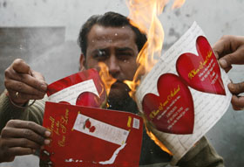
Саудівська Аравія сильно відзначилася в способі святкування Дня Святого Валентина, так як тут це свято строго настрого заборонене взагалі. Це єдина країна у світі, де така заборона накладена офіційно. Саудівська Комісія по запобіганню гріха заявила, що День Закоханих потрібно обов’язково заборонити, адже він розбещує підростаюче покоління і породжує гріх в їх душах. Усім магазинам під загрозою штрафів заборонено торгувати святковою символікою, а квітковим крамницях заборонено в цей день продавати червоні троянди.

Slide 6
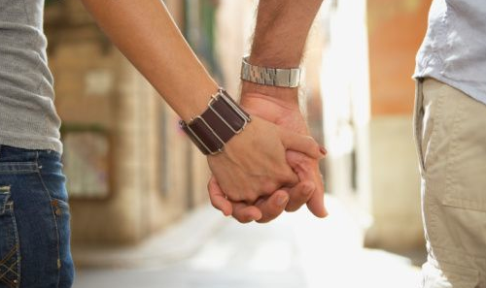
Фінляндія найдемократичніша у святкуванні дня Закоханих, так як в цей день її жителі відзначають День Друзів. Фіни вважають не красивим відокремлювати закоханих і не закоханих, адже якщо комусь не пощастило в цей час з особистим життям – вони можуть почувати себе ображено. Тому тут панує повне рівноправ’я і жителі цієї країни відзначають, що в любові як і в дружбі, дуже цінується відданість, жертовність, вірність і постійні почуття.

Slide 7
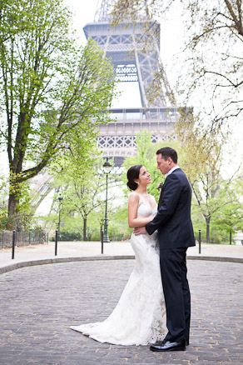
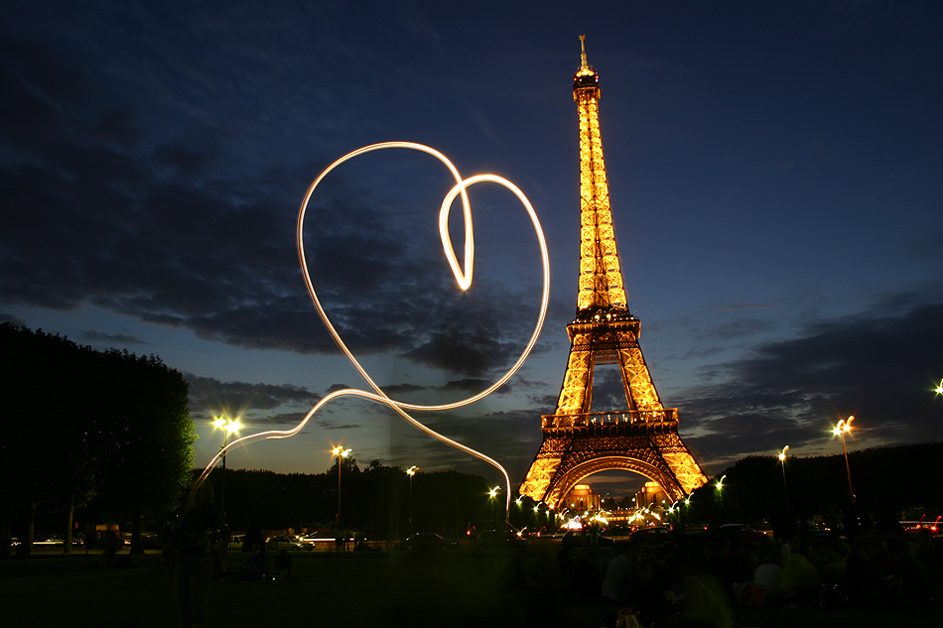
Найбільше пощастило француженкам. Саме у Франції в День Закоханих прийнято дарувати прикраси, і не тільки своїм другим половинкамкоштовні , а всім улюбленим людям у своєму житті – бабусям, мамам, сестрам, родичам і друзям.

Slide 8
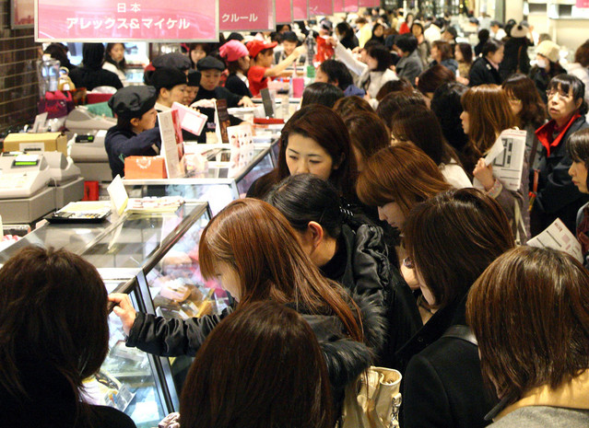
Японія
В Японії традиція дарувати цього дня солодке теж з’явилася не просто так, а з подачі однієї великої фірми з виробництва шоколаду. Там почали святкувати День Святого Валентина в 30-і роки, і до цих пір шоколад залишається найпоширенішим подарунком. До речі, там День Святого Валентина злегка нагадує «8 Березня для чоловіків», оскільки японські чоловіки отримують, мабуть, навіть більше подарунків, ніж жінки.

Slide 9
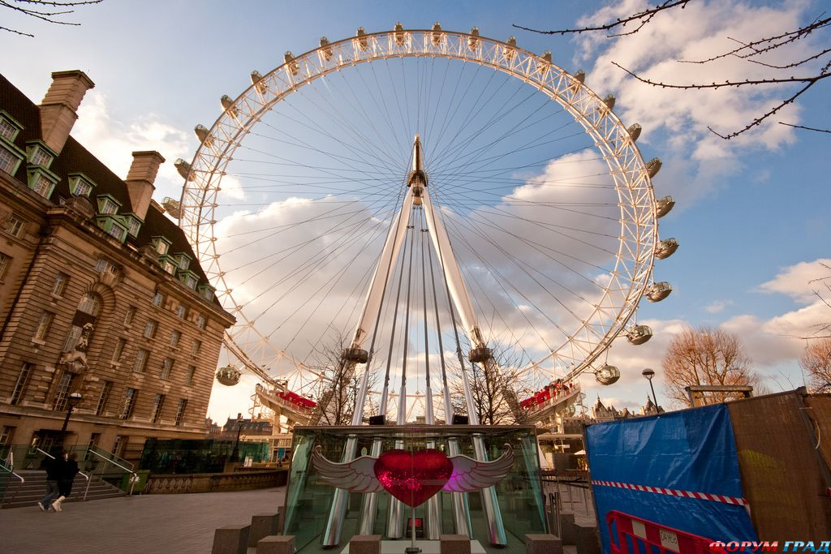
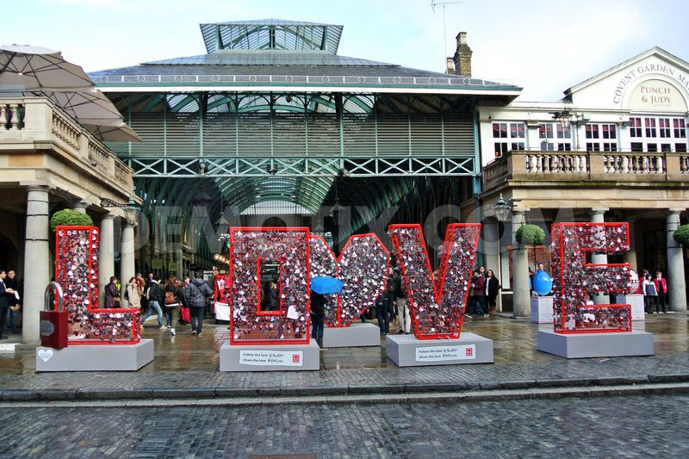
Дівчата і хлопці Англії, мабуть, особливо сентиментальні, тому що там, у ворожіння на День Святого Валентина вірять особливо сильно. Наприклад, незаміжні дівчата 14 лютого встають до сходу сонця, стають біля вікна і дивляться на чоловіків. Згідно з повір’ям, перший чоловік, якого вони побачать, і є суджений. У Дербширі (одному з графств центральної Англії) дівчата від 3 до 12 разів обходять церкву опівночі, повторюючи певні вірші. І після цієї нехитрої процедури, вважається, до них повинна прийти справжня любов. Крім того, незаміжні англійські дівчата обов’язково цього дня кидають в річку або ставок згорнуті клаптики паперу з написаними на них чоловічими іменами. Ім’я, яке спливе першим, буде носити майбутній наречений.

